Slide 1
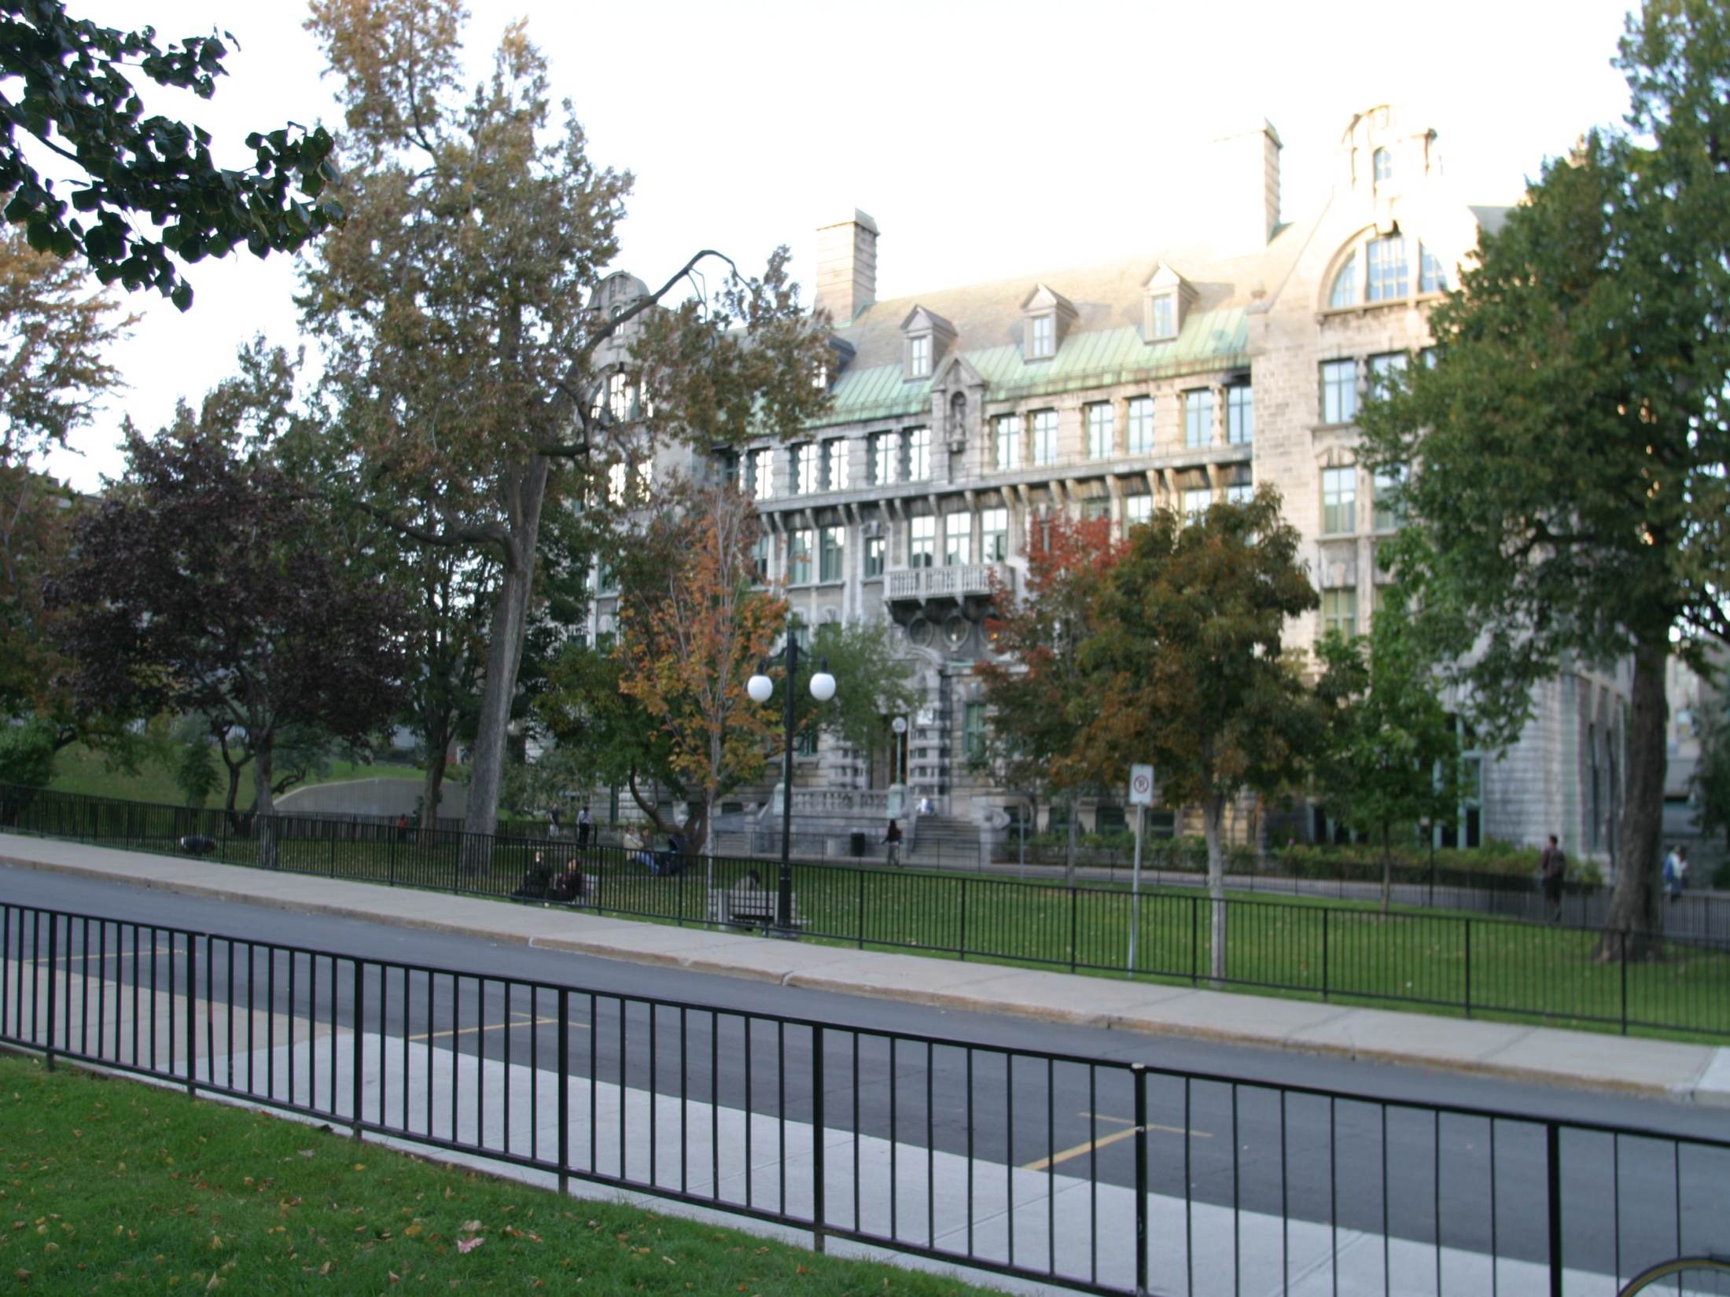
University Physics

Slide 2
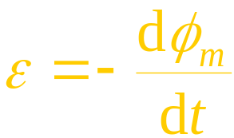
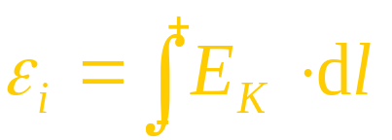
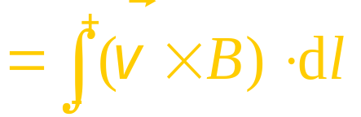
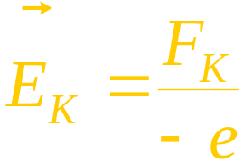

电磁感应定律
•
法拉第的实验规律
感应电动势的大小与通过导体回路的磁通量的变化率成正比
负号表示感应电流的效果总是反抗引起感应电流的原因
—— 楞次定律
•
动生电动势
•
非静电场

Slide 3


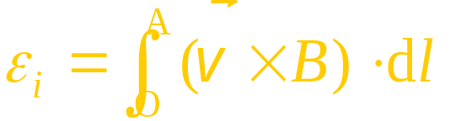

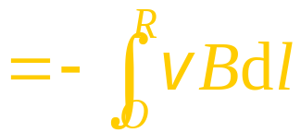


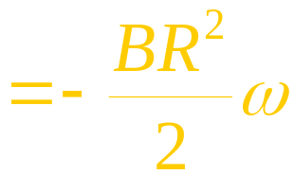

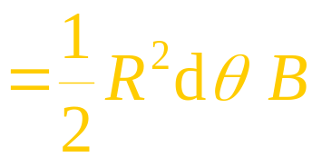

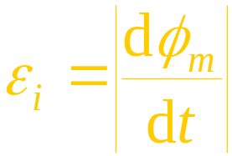
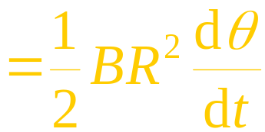
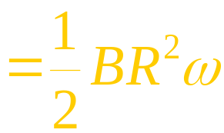
例
在匀强磁场 B 中，长 R 的铜棒绕其一端 O 在垂直于 B 的
平面内转动，角速度为 ω
求 棒上的电动势
解
方法一 ：动生电动势
dl
O
R
方向
ω
方法二 ：法拉第电磁感应定律
在 dt 时间内导体棒切割磁场线
方向由楞次定律确定

Slide 4





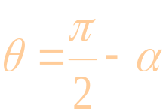










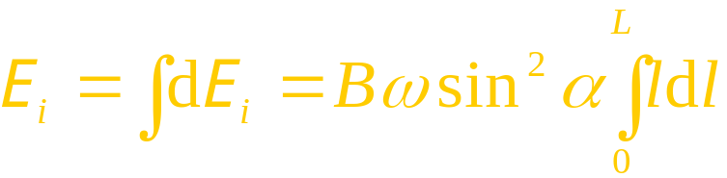
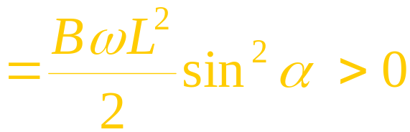
例 在空间均匀的磁场中
导线ab绕Z轴以ω 匀速旋转
导线ab与Z轴夹角为α
设
求 导线ab中的电动势
l
解 建坐标如图
O
方向从 a
b

Slide 5
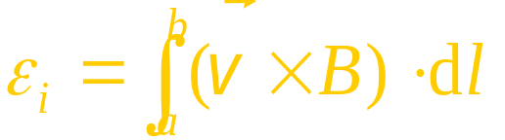
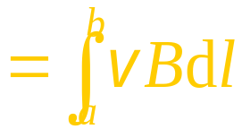







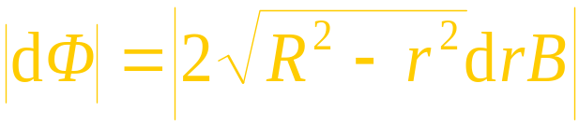


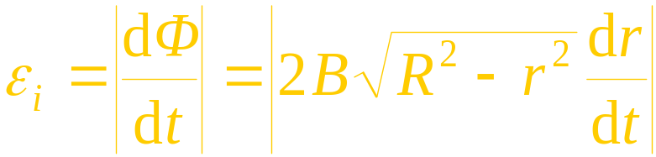

例
在半径为R 的圆形截面区域内有匀强磁场 B ，一直导线
垂直于磁场方向以速度 v 扫过磁场区。
求 当导线距区域中心轴
垂直距离为 r 时的动生电动势
解
方法一 ：动生电动势
方法二 ：法拉第电磁感应定律
在 dt 时间内导体棒切割磁场线
方向由楞次定律确定

Slide 6
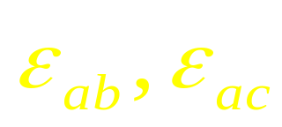





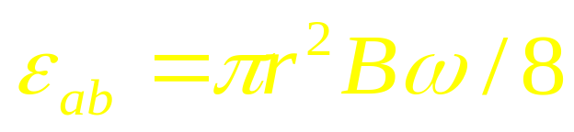


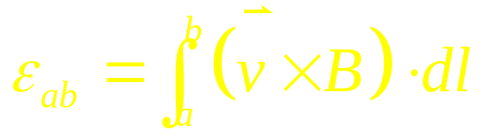





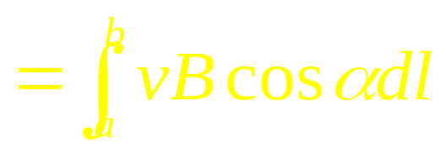
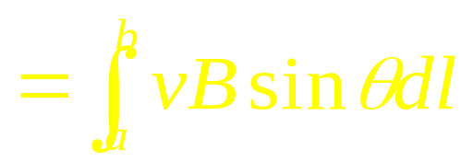
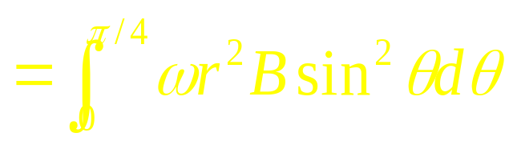
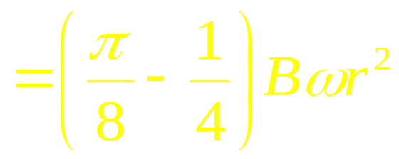


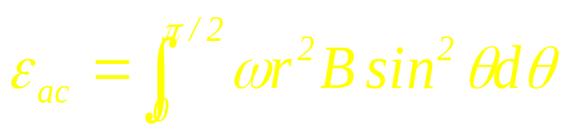
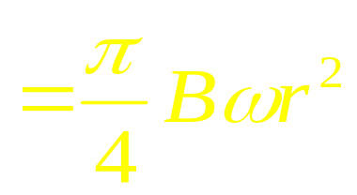

例
一圆形均匀刚性线圈，总电阻为R ，半径为 r ，在均匀
磁场 B 中以 ω 绕其轴 OO’ 转动，转轴垂直于 B 。当线圈
平面转至与 B 平行时，试求：
ω
解：
由Faraday Law，线圈总电动势

Slide 7











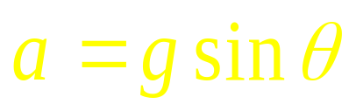

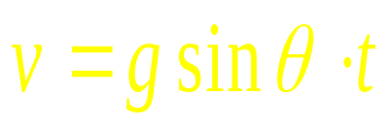
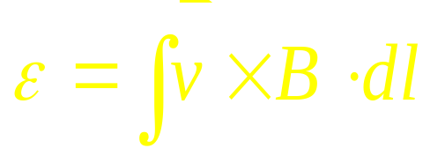
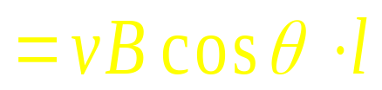
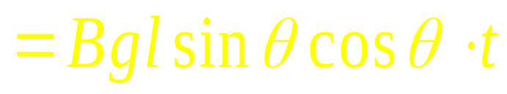
例 (1)质量为M , 长度为L的金属棒 ab 从静止开始沿倾斜的光滑绝缘框架下滑, 设磁场B 竖直向上 , 求棒内的动生电动势与时间的函数关系 , 摩擦可忽略不计。
(2)如果金属棒是沿光滑的金属框架下滑, 结果有何不同 。( 设回路的电阻为R )
解: (1) 当 ab 沿斜面下滑时, 沿斜面方向加速度

Slide 8
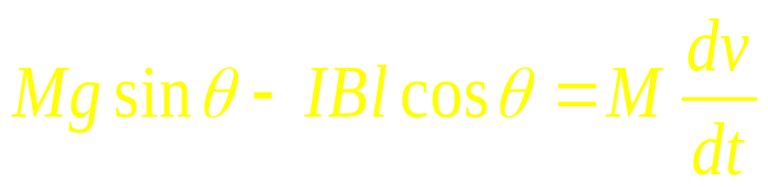
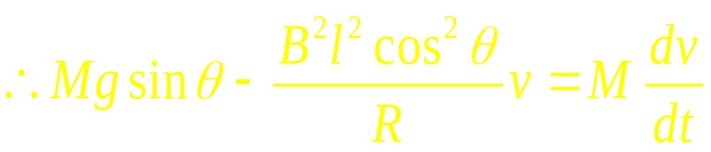

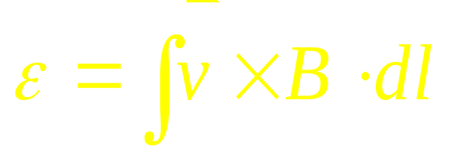
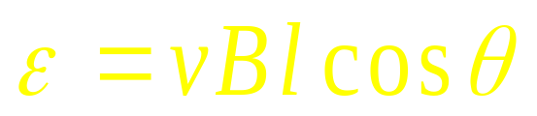
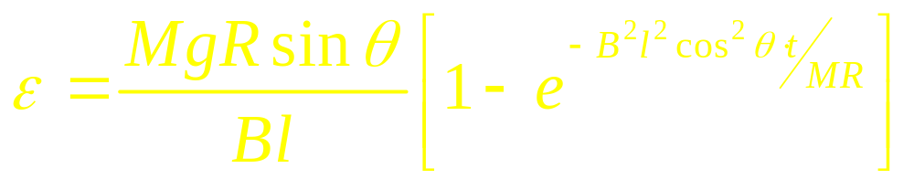
(2)当 ab 沿光滑金属框架下滑时, ab 中有感应电流流过 , 根据楞次定律, ab 中感应电流的方向由b→a .
沿斜面方向的运动方程为
由t = 0、v = 0，可求出v与t的关系。
代入
可得
计算可得

Slide 9
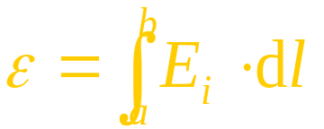

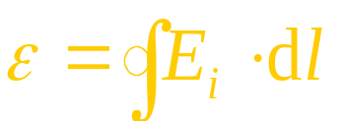
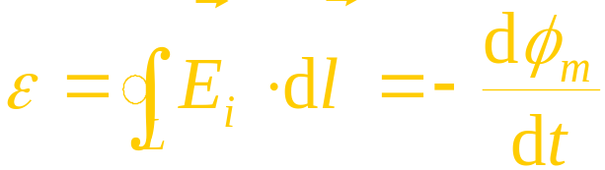
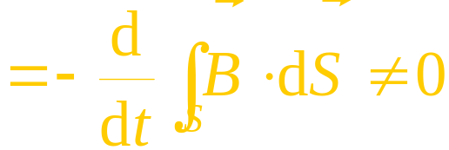
二. 感生电动势
•
实验证明：
当磁场变化时，静止导体中也出现感应电动势
仍是洛伦兹力充当非静电力？
1861年，J.C.Maxwell 提出：
当空间中的磁场随时间发生变化时，就在周围空间激起感应电场，这感应电场作用于放置在空间的导体回路，在回路中产生感应电动势，并形成感应电流
有旋电场力充当非静电力
感生电动势
感应电场
闭合回路中

Slide 10
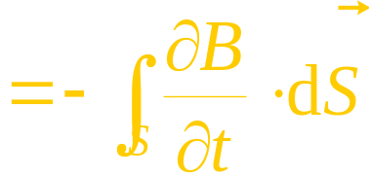
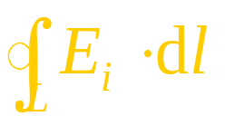
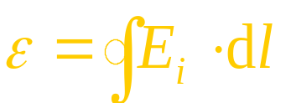
•
感应电场与变化磁场之间的关系
在仅考虑磁场随时间变化，导线不运动的条件下
感生电动势
讨论
(1) 感应电场的性质
感应电场是无源有旋场
静电荷
场源
感应电场与静电场的比较
变化的磁场
磁生电
静电场为保守场
电势能和电势
环流
感应电场为非保守场
静电场为有源场
通量
感应电场为无源场
闭合电场线

Slide 11
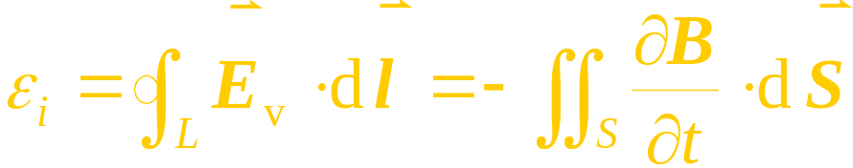








在变化的磁场中，有旋电场强度对任意闭合路径 L的线积分
等于这一闭合路径所包围面积 上磁通量的变化率。
B
S 是以闭合路径 L为周界的平面或曲面
绕行方向任选 与
法 线正方向满足
右手螺旋 法则。
的方向关系
与 的原方向相同
以 的原方向为基础
与 的原方向相反
左手 螺旋法则
此关系满足楞次定律
Notes:
在公式的计算中，关于方向问题，都统一为右手螺旋。但公式前面的“负号”必不可少了。同时注意：判断有旋电场强度的方向时，则它和磁场强度的变化率方向形成左手螺旋。

Slide 12


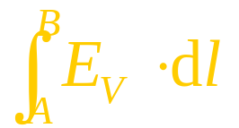

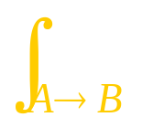
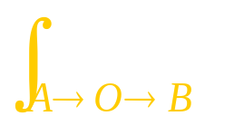


B
B
B
E_{V}
E_{V}
E_{V}
(2) 实际操作
方向同
反抗
的变化
D
× × ×
× × × × ×
× × × × ×
× × ×
(3) 计算
注意积分路径
O
A
B
C

Slide 13
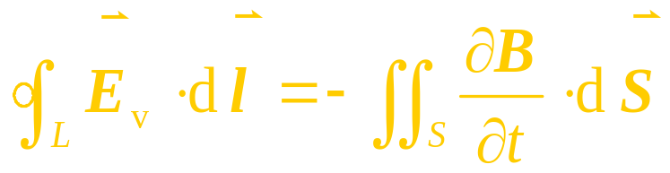




总结
(1) 若磁场在空间分布具有对称性, 在磁场中导体又不成回路
则利用
求出
(2) 若导体为闭合回路(或构成一闭合回路) 直接由法拉第
电磁感应定律
(3) 若问题中既有感生电动势又有动生电动势, 则总的感应
电动势为
不闭合
闭合

Slide 14





动生电动势
感生电动势
特点
磁场不变，闭合电路的整体或局部在磁场中运动导致回路中磁通量的变化
闭合回路的任何部分都不动，空间磁场发生变化导致回路中磁通量变化
原因
由于S 的变化引起回路中Φ 变化
由于B 的变化引起回路中Φ 变化
的来源
非静电力
非静电力就是洛仑兹力，由洛仑兹力对运动电荷作用而产生电动势
变化磁场在它周围空间激发涡旋电场，非静电力就是感生电场力，由感生电场力对电荷作功而产生电动势
结论
其方向由
决定
其方向由
沿
的积分方向决定

Slide 15








例
一半径为R 的长直螺线管中载有变化电流，当磁感应强度
的变化率
以恒定的速率增加 时，
E_{V}
求
管内外的
管内：
r
解
R
管外：
O
r
R

Slide 16










例
长直螺线管磁场
求
dl
(1) 直径上放一导体杆ab ，
U_{ab}
b
a
(2) 导体杆位置如图时， U_{ab}
R
E_{V}
解
(1)
× ×
× × × ×
× ×
(2)
方法1：
R
r
h
a
b
E_{V}

Slide 17










方法2：
构造闭合回路L
× ×
× × × ×
× ×
R
a
b
求
,并判断b，c 两点的电势高低。
× ×
× × × ×
× ×
解
O
a
b
c

Slide 18
三、涡流
由于变化磁场激起感生电场，则在导体内产生感应电流。
这些感应电流的流线呈闭合的涡旋状，故称涡电流(涡流)
交变电流
交变电流
整块
铁心
彼此绝缘的薄片
•
高频感应加热原理
•
减小电流截面，减少涡流损耗
•
电磁阻尼

